Slide 1
Evaluasi Pembelajaran Terpadu

Slide 2
Mengapa Perlu Mempelajari
Materi Ini?
?
?
?
?
?
Evaluasi
pembelajaran
Notes:
Ajak peserta untuk melakukan curah pendapat tentang latar belakang perlunya modul ini.

Slide 3
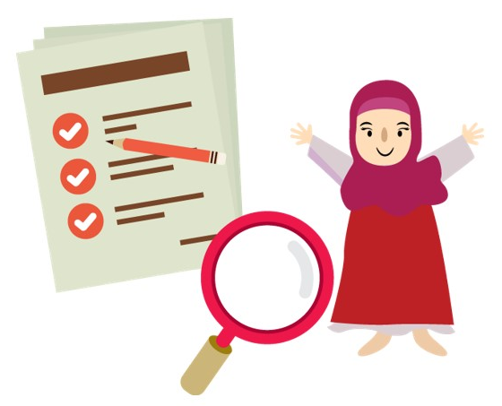
Apa itu evaluasi?
Notes:
Jelaskan bahwa evaluasi pembelajaran dalam program PAUD GCD ini adalah suatu cara untuk menilai perkembangan anak setelah mendapatkan stimulasi pembelajaran.

Slide 4
Penilaian/ Evaluasi ?
Penilaian merupakan proses pengumpulan informasi tentang anak untuk memahami dan mendukung kegiatan pembelajaran serta perkembangan anak yang lebih baik
Penilaian merupakan proses pengukuran terhadap hasil dari kegiatan belajar anak.

Slide 5
Manfaat Penilaian :
Bagi anak
* Lebih memahami kebutuhan dan perkembangan anak
* memberikan dukungan untuk anak yang lebih sesuai dengan kebutuhan perkembangan anak
Bagi Orangtua
* Membangun komunikasi dengan ortu untuk memberikan informasi tentang kemajuan perkembangan anak
* Menghubungkan kegiatan disekolah dengan dirumah
* Membuat keputusan bersama mengenai apa yang sesuai dan tidak sesuai
Bagi Guru
* Memahami kemampuan keterampilan, pengetahuan, sikap dan kebutuhan anak
* Memudahkan dalam membuat rencana pembelajaran
* Pengaturan ruang kelas dan pemilihan kegiatan yang tepat
* Memberikan dukungan yang tepat selama anak berkegiatan.

Slide 6


Penilaian di TK
Penilaian di TK lebih banyak menggunakan metode penilaian non tes dan teknik informal
Bentuk penilaiannya lebih banyak pada penilaian kinerja atau penampilan (Performance assessment)

Slide 7
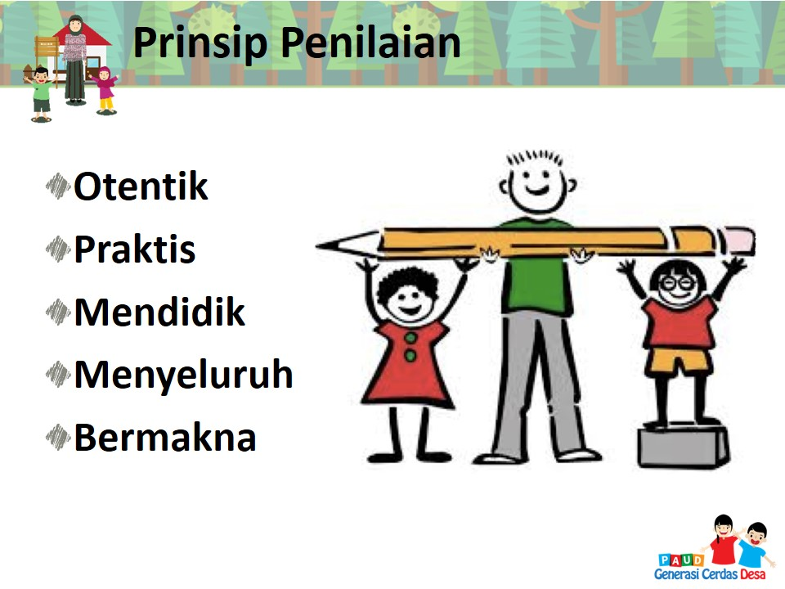
Prinsip Penilaian :
Mendidik
Berkesinambungan
Objektif
Akuntabel
Transparan
Sistematis
Menyeluruh
Bermakna

Slide 8
Pelaksanaan Penilaian
TELITI
HATI-HATI
OBYEKTIVITAS
FAKTUAL

Slide 9
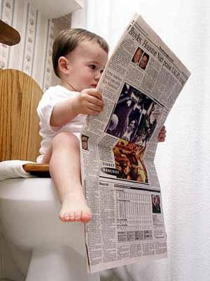
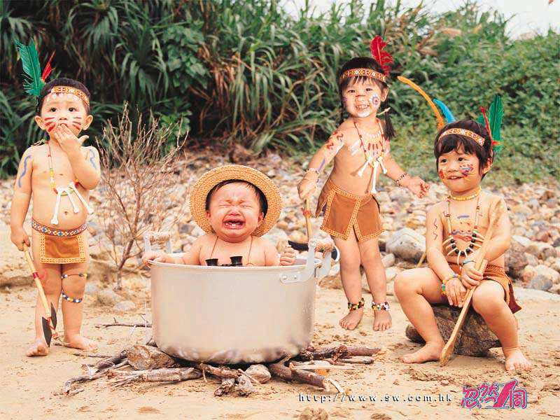
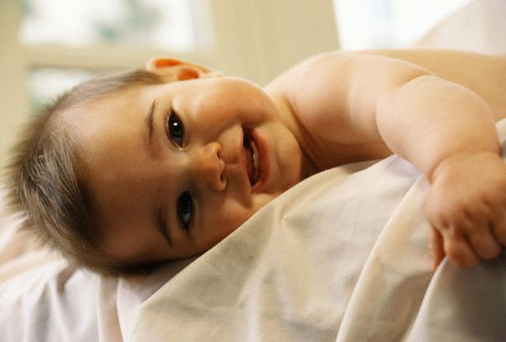
HINDARI...
Interpretasi (Penafsiran) & Asumsi (Dugaan)
1) Labelling/cap
2) Maksud
3) Evaluasi
4) Pernyataan negatif
5) Pernyataan positif

Slide 10
Catatan Anekdot
Di Luar Kebiasaan
Positif / Negatif
Perkmbangan Penting
Faktual / Obyektif
Tanpa Interpretasi/Asumsi
Catatan kejadian khusus (anekdot) yaitu catatan perkembangan anak yang dibuat oleh pendidik pada saat anak menunjukkan perkembangan penting saat bermain baik positif maupun negatif, yang dimunculkan anak pada waktu bermain
Notes:
Catatan anekdot

Slide 11
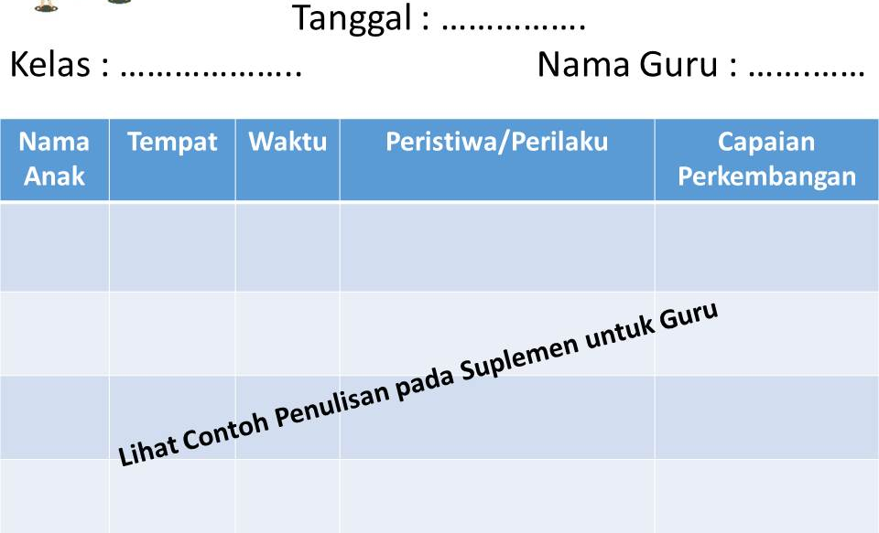
Format catatan anekdot
Notes:
Tunjukkan contoh format catatan anekdot pada Suplemen untuk Guru.
Minta peserta melihat contoh penulisan pada Suplemen untuk Guru.

Slide 12
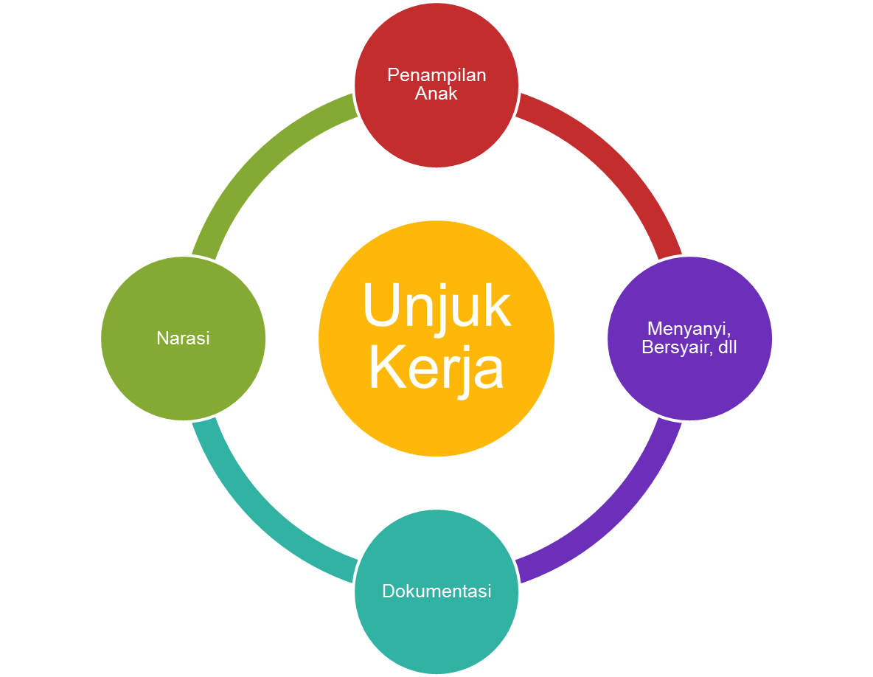
UNJUK KERJA (PERFORMANCE)
Unjuk kerja adalah penilaian yang menuntut anak didik untuk melakukan tugas/penampilan anak dalam perbuatan yang dapat diamati, misalnya praktek menyanyi, memperagakan sesuatu

Slide 13
Portofolio
Hasil Penilaian Anak
Foto-foto Kegiatan Anak
Contoh Hasil Karya Anak
Dokumen Pendukung (Hasil Pengamatan, Penilaian, dll)
Portofolio adalah suatu koleksi pekerjaan dan kegiatan anak yang diorganisasi secara sistematis menggambarkan potret anak secara menyeluruh. Proses sistematis yang dimaksud adalah tentang bagaimana mengumpulkan, memilih, dan menggambarkan yang didasarkan pada belajar sehingga akan membuat portofolio dinamis dan bermakna

Slide 14
Bahasa Narasi Positif
Wulan sudah dapat…
Ananda Wulan sudah dapat…
Wulan telah belajar tentang…dan
melakukannya dengan…
Wulan menunjukan perkembangan yang menggembirakan dalam…..
Misal:
Dapat merespon saat dipanggil namanya..
Dapat memotong kertas dengan gunting…
Dapat memasangkan benda berdasar warna dan ukuran…
Melempar bola lebih dari 3 meter…
Duduk di kursi dengan manis…
Dapat membuka halaman buku dengan baik..
Mengidentifikasi bentuk-bentuk geometri, segitiga, persegi…
Kekuatan

Slide 15
Bahasa Narasi Positif
Berupa saran (anjuran) untuk meningkatkan atau mengubah perliku yg belum tercapai, baik secara umum maupun secara spesifik.
Misal:
Sebaiknya di rumah ananda sering diajak berbicara…
Untuk lebih meningkatkan minat akan buku/membaca, sebaiknya di rumah disediakan beberapa buku yang menarik anak…
Untuk meningkatkan kemampuan merapikan benda, sebaiknya di rumah anak sering diingatkan untuk selalu menyimpan benda kembali benda/barang pada tempatnya.
Pada semester mendatang, kami akan terus membimbing ananda dalam….
Rekomendasi

Slide 16
MENULIS LAPORAN PERKEM.ANAK
PADA KUR 2013 PAUD
Laporan perkembngan disajikan secara naratif
Laporan perkembangan anak DISAJIKAN dalam bentuk kemajuan perkembangan sesuai dengan aspek-aspek perkembangan yang tertuang dalam struktur kurikulum.
Yang disajikan dalam laporan perkembangan adalah tingkat ketercapaian KD oleh setiap anak.
Kandungan KD dalam laporan berisi secara utuh kemampuan sikap, pengetahuan dan keterampilan.
Isi ilustrasi capaian sikap, pengetahuan dan keterampilan diidentifikasi berdasar indikator sesuai dengan tahapan usia anak (kelompok usia).

